Slide 1
Revisão
Aula 6 – Ufa Chegamos!

Slide 2
Questionário 2 ☺

Slide 3
Revisão
Algoritmo- Sequência de passos que usamos para cumprir uma tarefa
Programa - Um algoritmo que já foi escrito de algum modo que o computador passa ler

Slide 4
Algoritmo do Dia-a-dia

Slide 5
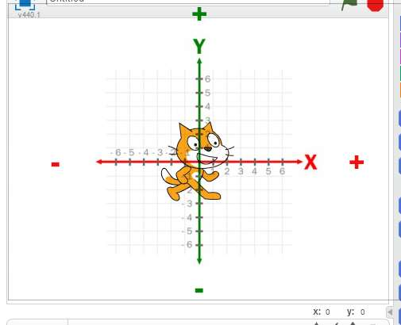
Mapa Cartesiano

Slide 6
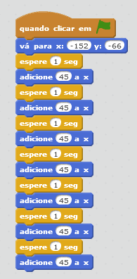
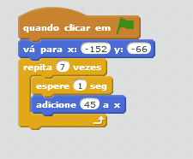
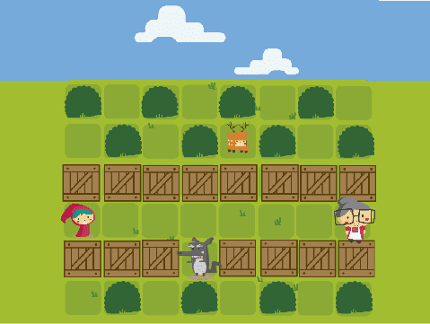

Slide 7
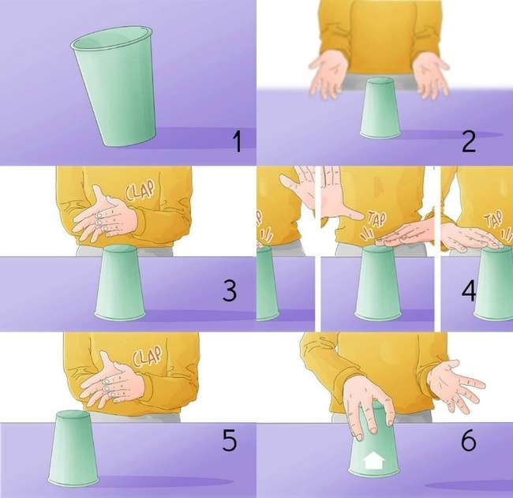
Revisão

Slide 8
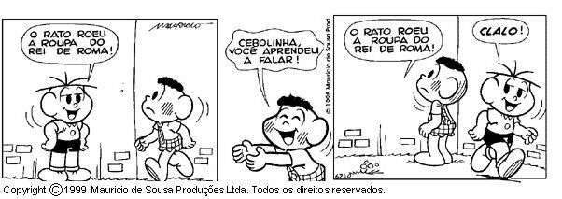
Depuração

Slide 9
Condicional
O que é condicional ?
Tomar Refrigerante

Slide 10
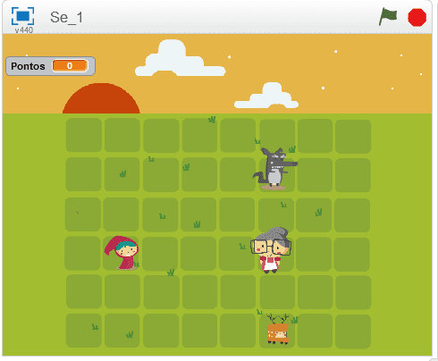
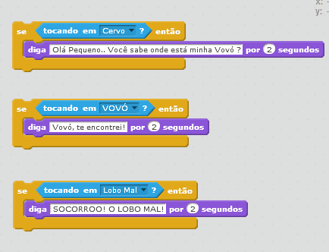
Condicional

Slide 11
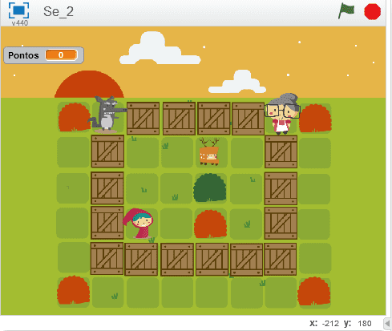
Condicional

Slide 12
Condicional
Faça a Chapeuzinha Caminhar até algum dos personagens sem que ela toque nas caixas!
Lobo: Faça ela voltar para o início!
Vovó: faça Chapeuzinha dizer “Parabéns, encontrei a vovó”
Cervo: Use “Adicionar a Pontos 10” no Bloco de Variáveis!

Slide 13
Jogo “Era Uma Vez”
Passo 1: Abrir o “Jogo-Projeto”
Passo 2: Escolha um Labirinto
Passo 3: Posicione os personagens
Passo 4: Faça o seu código ☺

Slide 14
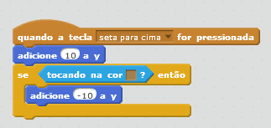
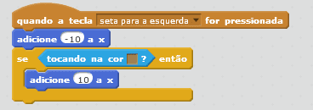
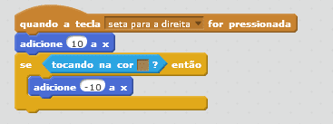
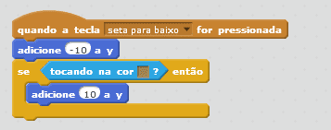
Jogo “Era Uma Vez”

Slide 15
Intervalo

Slide 16
Questionário 3 ☺

Slide 17
Dúvidas ?

Slide 18
Obrigado ☺

